Slide 1


Знакомство с CUDA и системой LuNA
Выполнил: Веретенников А.А.
РП от организации: Перепёлкин В.А.
РП от НГУ: Малышкин В.Э.

Slide 2
Цель и задачи
Цель: получение практических навыков работы с системами автоматического конструирования параллельных программ и технологиями параллельных решений.
Задачи
_1_ Теоретические основы | Изучить теоретические основы фрагментированного программирования и системы LuNA
_2_ LuNA | Установить и настроить систему LuNA
_3_ Практическое задание N2 | Разработать последовательные программы на C++ для скалярного произведения и умножения подматрицы на вектор
_4_ Пр. задание на LuNA | Разработать эквивалентные программы на языке LuNA
_5_ Сравнение | Сравнить результаты работы параллельных и последовательных программ
_6_ CUDA, Hello, World! | Установить CUDA Toolkit и выполнить тестовую программу

Slide 3
_1_ Теоретические основы
ФВ — Фрагмент Вычислений
ФД — Фрагмент Данных
ФК — Фрагмент Кода
Последовательный вычислительный процесс, задаваемый последовательной процедурой на языке C++
Входные и выходные аргументы ФВ
ФД может быть вычисленным и невычисленным
Если вычислен, то его значение уже не меняется
С++ процедура, реализующая вычислительную логику
# Описываем множество фрагментов, но не предписываем порядок их выполнения

Slide 4

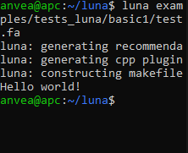
_2_ LuNA
Проблема: в инструкции по установки указывалась необходимость установки Python 2.7. Однако эта версия не поддерживается в Ubuntu 24.04.
Решение: система LuNA была успешно собрана с использованием Python 3. Это не повлияло на процесс сборки и работоспособности системы.
# Тестовый пример подтвердил корректность установки

Slide 5
_3_ и _4_ и _5_
Практическое задание N2

Slide 6
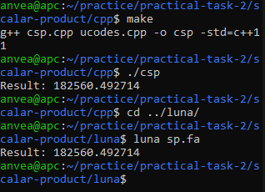
Скалярное произведение
Проблема: в директории с .fa лежал csp.cpp, из-за которого не удавалось корректно запустить .fa.
Решение: переместить csp.cpp в другую директорию.
# Аналогично для умножения подматрицы на вектор

Slide 7
_6_ Установка CUDA для
NVIDIA GeForce GTX 670
Проблема N1
Проблема N2
Изначально была установлена CUDA 11.8. Не поддерживает архитектуру sm_30.
Решение:
Поддержка sm_30 была удалена начиная с CUDA 11.0. Поэтому была установлена максимальная совместимая версия — CUDA 10.2.
CUDA 10.2 требует gcc версии не выше 8. В Ubuntu 24.04 установлен gcc 13.3.0.
Решение:
Установить gcc-8 (g++-8) и компилировать с флагом –ccbin g++-8.

Slide 8
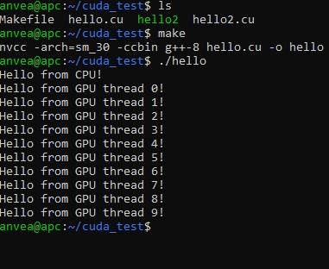
Hello, World! на CUDA

Slide 9

Планы на будущее
Реализовать плагин для поддержки распараллеливания на видеокарте с помощью CUDA в системе LuNA

Slide 10

Спасибо за внимание!
Есть ли вопросы?

